Slide 1


חיזוק תחושת הביטחון של נשים בתחבורה הציבורית
מנתונים לפעולה – שינוי חוויית הנסיעה

Slide 2


הבעיה
תחושת חוסר ביטחון נובעת ממגוון סיבות ובינהן:
זמני המתנה ארוכים
התנהגות נהגים
תחנות לא מוארות / מוזנחות
אירועים במרחב הציבורי
חוסר מידע
התוצאה: הימנעות משימוש וצמצום ניידות

Slide 3


למה זה חשוב
פגיעה בניידות נשים
פגיעה בתעסוקה
והשכלה
פערים מגדריים
ומרחביים
חסם לתחבורה
מקיימת
📌 תחושת ביטחון = תנאי לשימוש

Slide 4
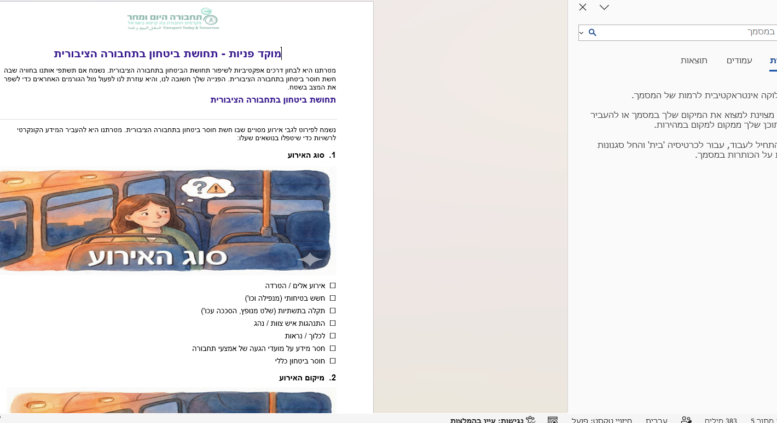
מטרות הפרויקט
חיזוק תחושת הביטחון של נשים בתחבורה הציבורית
1
העלאת מודעות ציבורית לצורך בשיפור תחושת הביטחון בתח"צ,
ומתן גב למשתמשות
2
יצירת בסיס נתונים מבוסס משתמשות- על ידי הפצת סקר
3
קידום פתרונות יישומיים לרשויות
4

Slide 5





איך אנו עובדים
מוקד פניות מהשטח וקמפיין עלאת מודעות באמצעות מתנדבות, ועבודה ברשתות חברתיות
שיתוף פעולה עם הרשויות המקומיות
(תחבורה היום ומחר, הפורום הכלכלי הערבי ו WIM)
סקר משתמשות
שילוב נתונים איכותניים וכמותיים והגדרת יעדים לטיפול ב11 רשויות מקומיות, וארגוני חברה אזרחית שונים.
מחקר מלווה - ניתוח חוויית משתמש בשיתוף פעולה עם מכון כנרת למחקר תחבורה

Slide 6
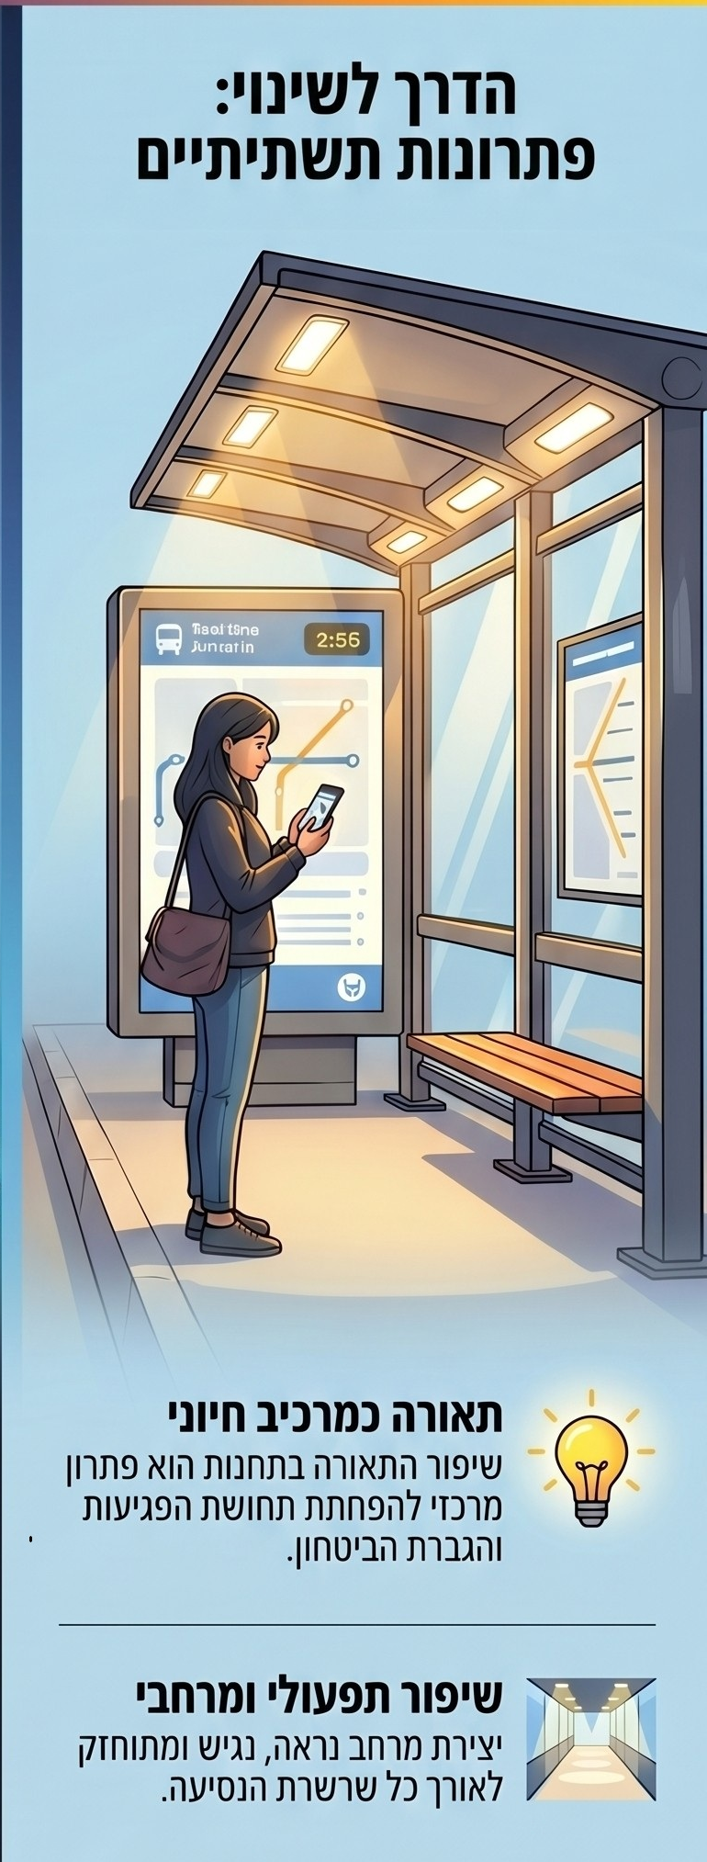
ממצאים מרכזיים
ירידה חדה בתחושת הביטחון בלילה
↓
תחנות = נקודת תורפה מרכזית
⚠
חוסר מידע מייצר חוסר שליטה
ℹ
בעיות יומיומיות משפיעות יותר מהטרדות
!
📌 תחושת ביטחון היא מצטברת

Slide 7
תחושת ביטחון כללית פערים בין משיבות לסקר בעברית ובערבית
סולם 1–5 | פער חצי-נקודה ומעלה — משמעותי סטטיסטית

Slide 8

תובנה מרכזית לגבי תחנות האוטובוס
שירות
סביבה
מידע
נוכחות
תחזוקה ניקיון התחנה והאוטובוס – מחזק תחושת של אזור ללא אלימות
סככות המתנה עם חזיתות שקופות ותאורה מחזק תחושת שליטה במרחב
מידע מדויק מפחית חרדה וחוסר ודאות
שילוט ברור- מחזק יכולת מהירה של התמצאות מידע לאן צריך לפנות במקרה של הטרדה
מיקום תחנות באזור הומה
✔ כולם יחד יוצרים תחושת ביטחון

